Slide 1
Санкт-Петербургский политехнический университет Петра Великого Высшая школа теоретической механики и математической физики
Использование гибридного подхода для решения задачи прогнозирования дебита на скважинах, оборудованных УЭЦН
Мосягин Григорий Александрович
Научный руководитель: доцент профессор ВШТМиМФ, д.ф.-м.н. Иванов В.М.
16.06.2023

Slide 2
Проблематика
Проблематика:
Наличие поломок и неисправностей АГЗУ
Малая дискретность замеров дебита на месторождениях с большим количеством скважин
Наличие “не замеряемого” фонда скважин из-за проблем с инфраструктурой
Неопределенность в принятии решений по оптимизации работы скважин
Решение:
Создание инструмента, способного по косвенным параметрам работы скважины восстанавливать ее дебит. Инструмент, восстанавливающий дебит скважины, позволит оптимизировать режимы работы скважин, сможет помогать в принятии решений, сокращать недоборы, а также верифицировать показания замерных установок.

Slide 3
Цели и задачи
Цель: Создать гибридную модель виртуального расходомера для скважин с ЭЦН, способную по косвенным параметрам работы скважины восстанавливать ее дебит
Задачи:
Создать физическую модель виртуального расходомера
Объединить физическую модель и модель машинного обучения в единую гибридную систему
Проверить разработанный гибридный алгоритм на реальных промысловых данных
Сравнить гибридный алгоритм с физическим алгоритмом по выбранным метрикам качества

Slide 4
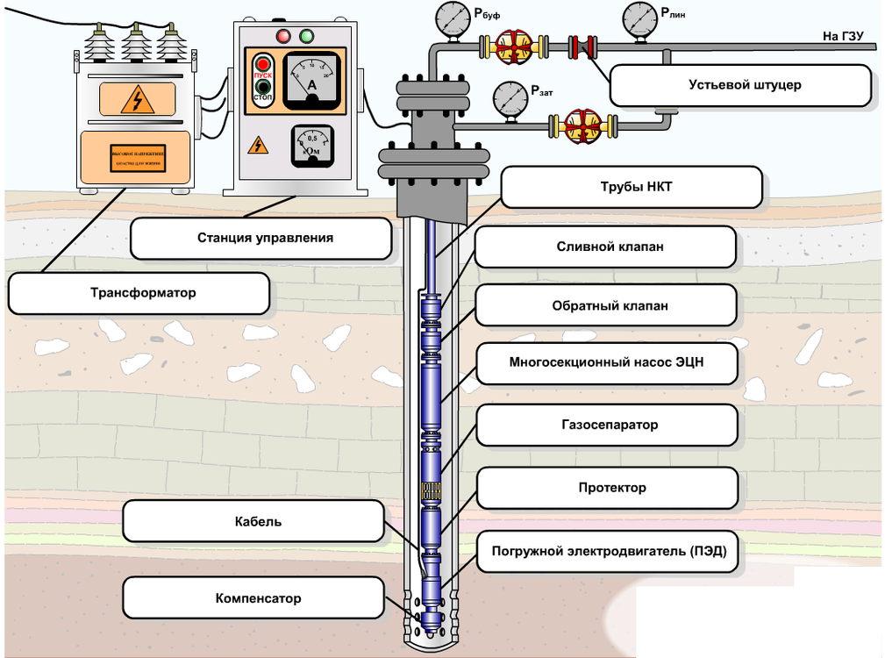
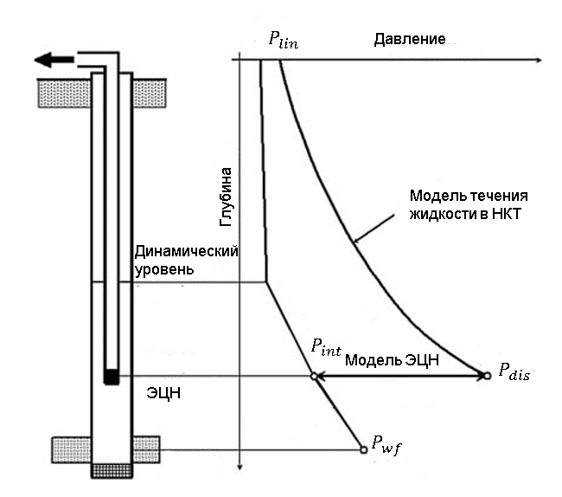
Состав и принцип работы УЭЦН
Состав УЭЦН
Кривая распределения давления

Slide 5
физическая модель

Slide 6
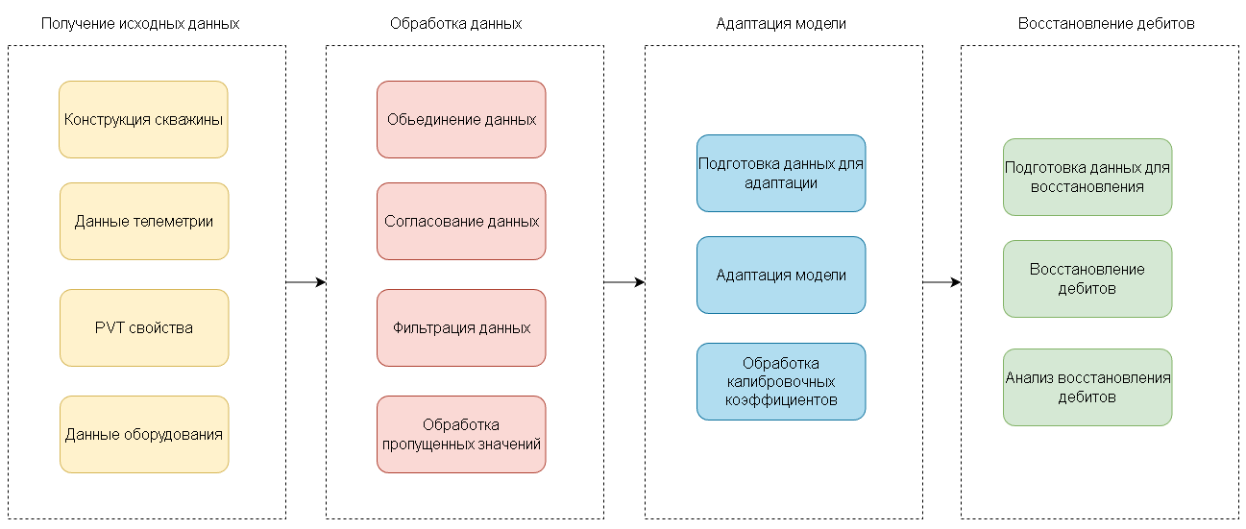
Общая схема работы модуля
Схема работы физической модели

Slide 7
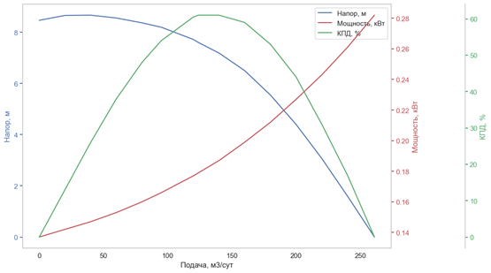
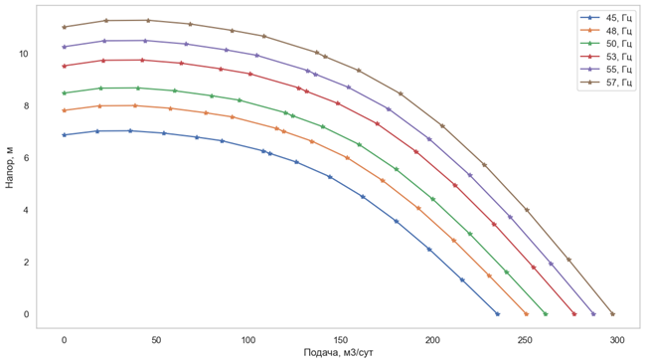
Модель ЭЦН
Напорно-расходная характеристика для 1 ступени
Зависимость напорной характеристики от частоты вращения ЭЦН для одной ступени
Поправка на вязкость
Законы подобия
$$Q^{∗}=\exp\left(\frac{39.5276+26.5605\ln\left(ν\right)−y}{51.6565}\right) \\ y=−7.5946+6.6504\ln\left(H_{wBEP}+12.8429\ln\left(Q_{wBEP}\right)\right) \\ C_{Q}=1−4.0327∗{10}^{−3}Q^{∗}−1.724∗{10}^{−4}{\left(Q^{∗}\right)}^{2} \\ C_{η}=1−3.3075∗{10}^{−2}Q^{∗}+2.8875∗{10}^{−4}{\left(Q^{∗}\right)}^{2}$$
$F_{1}$ - номинальная частота вращения, Гц
$F_{2}$ - текущая частота вращения, Гц
$Q_{1}, H_{1}, N_{1}$ - расход (м3/сут), напор (м), мощность (кВТ) при частоте $F_{1}$
$Q_{2}, H_{2}, N_{2}$ - расход (м3/сут), напор (м), мощность (кВТ) при частоте $F_{2}$
$$Q_{2}=Q_{1}\frac{F_{2}}{F_{1}}$$
$$H_{2}=H_{1}{\left(\frac{F_{2}}{F_{1}}\right)}^{2}$$
$$N_{2}=N_{1}{\left(\frac{F_{2}}{F_{1}}\right)}^{3}$$
$$Q_{visc}=C_{Q}Q_{w} \\ H_{visc}=C_{H}H_{w} \\ η_{visc}=C_{η}η_{w}$$

Slide 8
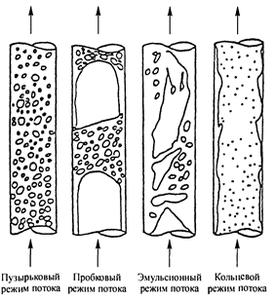
Эмпирическая зависимость Беггз - брилла
Определение перепада давления для многофазного потока
Режимы потоков при многофазном течении
Перепад давления:
Приведенная кинетическая энергия:
$$\frac{dp}{dL}= \frac{\frac{fρ_{n}v_{m}^{2}}{2d}+ρ_{s}gsin(θ)}{1− E_{k}}$$
$E_{k}= \frac{v_{m}v_{S_{g}}ρ_{n}}{p}$
Плотность смеси с учётом проскальзывания:
$$ρ_{s}=ρ_{L}H_{L(θ)}+ ρ_{g}(1− H_{L\left(θ\right)})$$
Объемное содержание жидкости
Числа Фруда и Рейнольдса для потока:
$$N_{fr}= \frac{v_{m}^{2}}{gd}, N_{Re}= \frac{ρ_{n}v_{m}d}{μ_{n}}$$
$$λ_{L}= \frac{q_{L}}{q_{L}+ q_{g}}$$
Коэффициент трения
Объемное содержание с учетом проскальзывания:
$$f= f_{n}e^{s}$$
$H_{L(θ)}= \frac{aλ_{L}^{b}}{N_{Fr}^{c}}$($1+C(\sin\left(1.8θ\right)−0.333\sin^{3}\left(1.8θ\right))$
$f_{n}=\frac{64}{N_{Re}}, N_{Re}$< 3000
$$C=\left(1− λ_{L}\right)ln(eλ_{L}^{f}N_{Lv}^{g}N_{Fr}^{h})$$
$$f_{n}=0.0056+0.5N_{Re}^{−0.32} (3000<N_{Re}<3∗{10}^{6})$$
$$N_{Lv}= v_{SL }\sqrt[4]{\frac{ρ_{L}}{gσ_{L}}}$$
$$y= \frac{λ_{L}}{{H_{L(θ)}}^{2}}$$
$$s= \frac{ln(y)}{−0.0523+3.182\ln\left(y\right)−0.8725{\left(\ln\left(y\right)\right)}^{2}+0.01853{\left(\ln\left(y\right)\right)}^{4}}$$

Slide 9
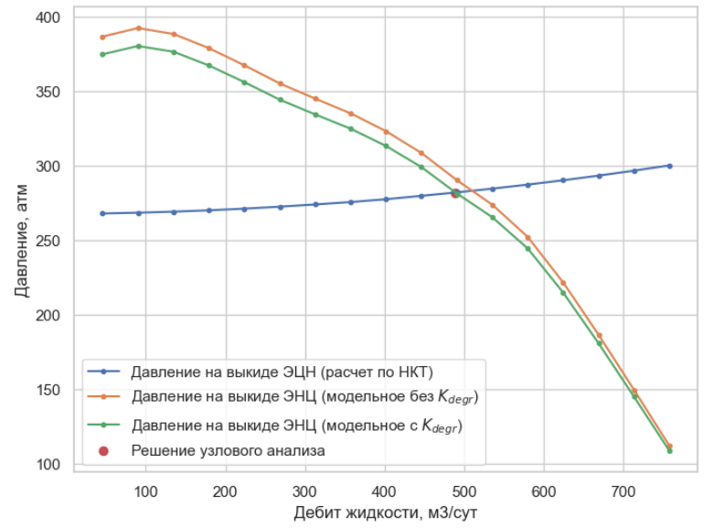
Адаптация модели и восстановление дебита
Пример узлового анализа скважины с узлом на выходе ЭЦН
Алгоритм восстановления дебита (и адаптации модели):
Определить дебит с замерной установки в условиях насоса
Определить давление на выкиде ЭЦН по модели течения жидкости в НКТ от линейного давления (если нет датчика давления на выкиде)
Определить модельное давление на выкиде ЭЦН
$$P_{dis}^{model}=P_{intake}+dP_{model}$$
Определить калибровочные коэффициенты, далее взять медианное значение
$$K_{degr}=\frac{P_{dis}^{fact}}{P_{dis}^{model}}$$
Скорректировать модельное давление на выкиде ЭЦН с помощью калибровочных коэффициентов
Найти дебит скважины с помощью задачи узлового анализа
Перевести дебит в поверхностные условия
$K_{degr}=1$ – деградации оборудования нет, фактический режим работы соответствует построенному цифровому двойнику
$K_{degr}=0.7$ – деградация развиваемого напора на 30% от модельного значения.

Slide 10
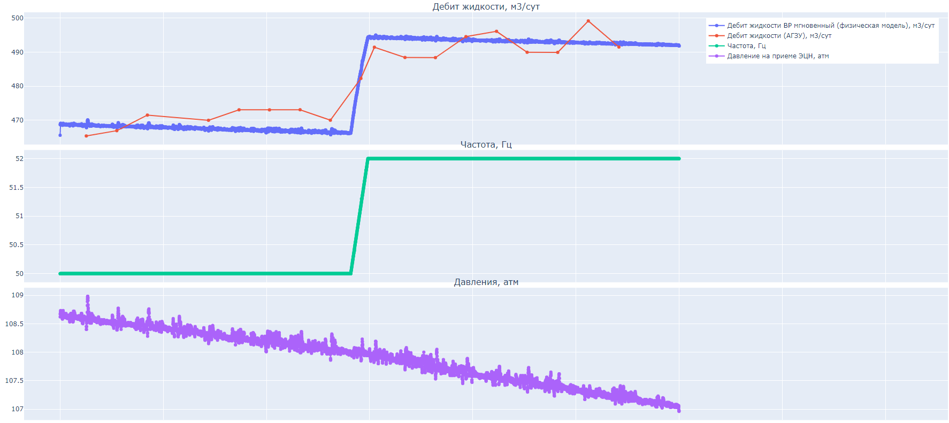
Пример работы алгоритма на базе физ. модели

Slide 11
Статистическая модель

Slide 12
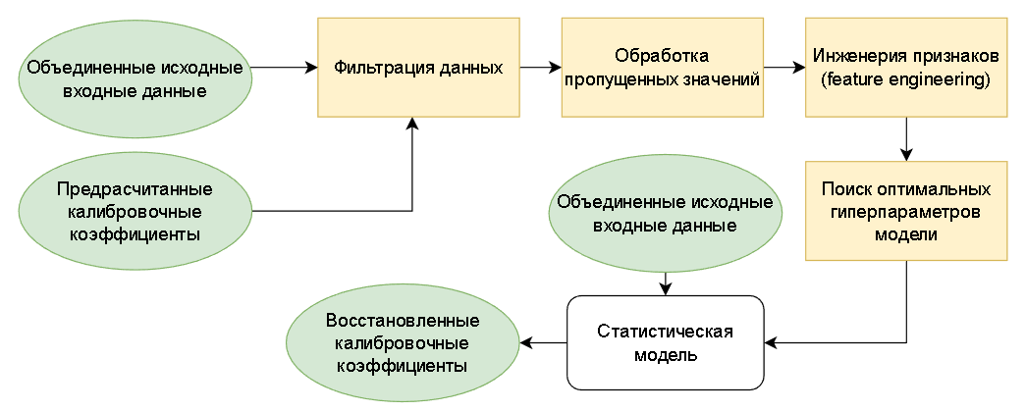
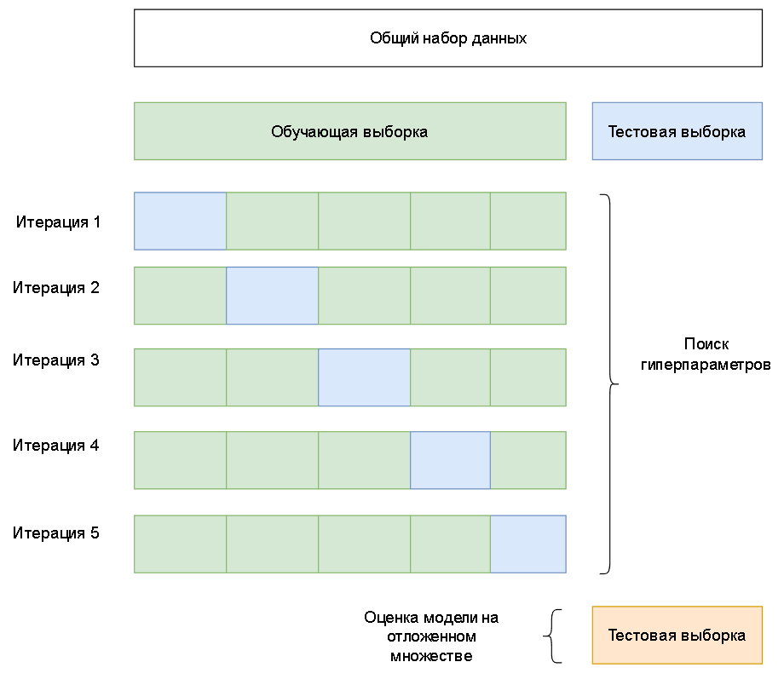
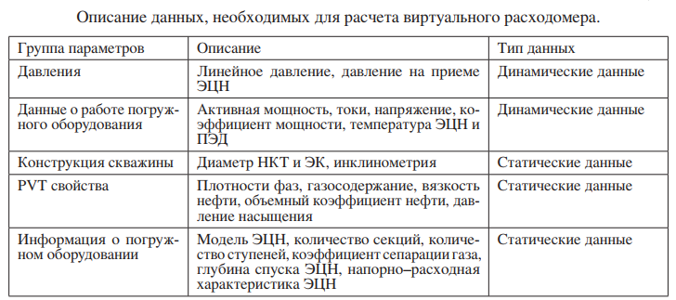
Схема работы алгоритма
Схема работы статистической модели
Схема тестирования модели
Входные данные
Статические данные – параметры, не меняющиеся в течение работы скважины с ЭЦН
Динамические данные - параметры, меняющиеся во время работы скважины

Slide 13
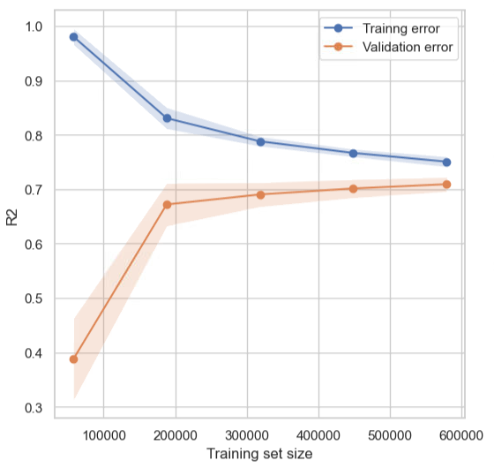
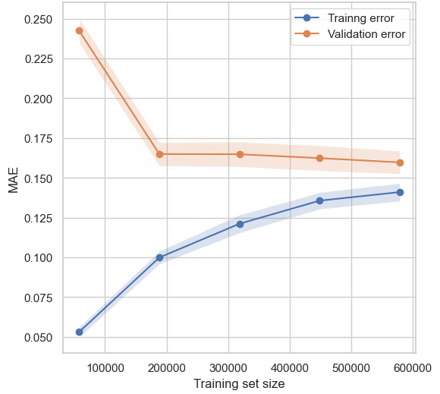
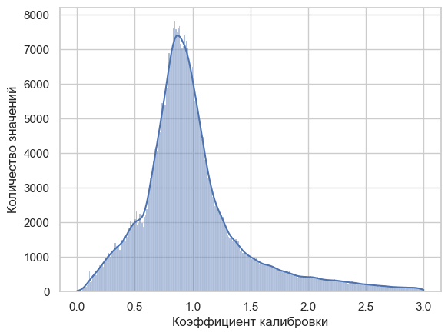
Результаты обучения модели
Кривые обучения
Распределение целевой переменной
Обучающая выборка за 6 месяцев для 3600 скважин
Алгоритм обучения – градиентный бустинг на решающих деревьях
R2 = 0.7
MAE = 0.16
Результат предсказания модели

Slide 14
Гибридная модель

Slide 15
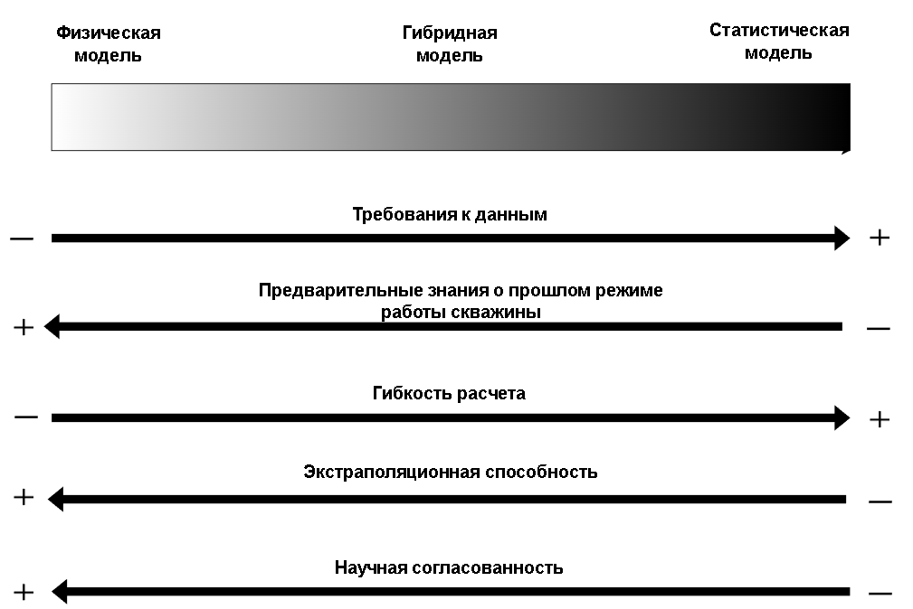
Схема работы алгоритма
Характеристики моделей виртуального расходомера
Схема работы гибридной модели
1. Использование ядра физической модели для восстановления дебита:
Большая степень доверия к модели
Высокая экстраполяционная способность
Интерпретируемость результатов
2. Использование статистической модели для решения неопределенности в физ. модели. Охват расчетом случаев, при которых расчет физической модели не определен или некорректен:
Поломка или неисправность АГЗУ
Скважины, которые долго не замерялись
Скважины со сменой ЭЦН
Ввод новых скважин

Slide 16
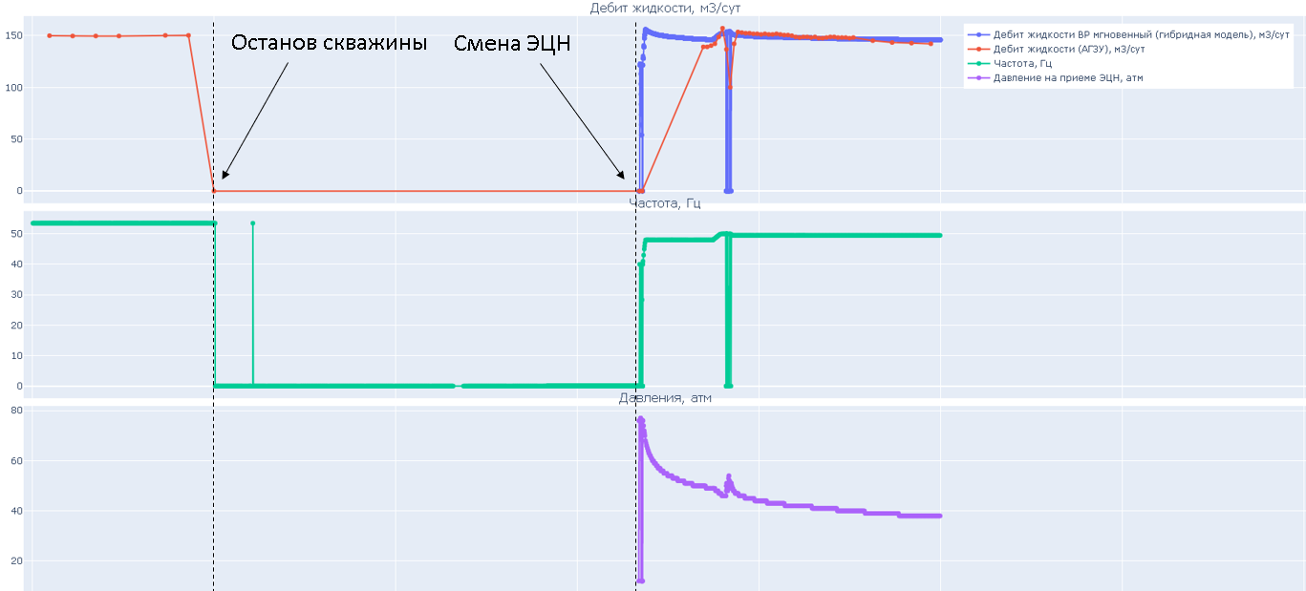
Пример работы гибридного алгоритма
Запуск скважины
Смена ЭЦН после останова скважины. Средняя ошибка по Qж = 6,43 м3/сут (2,43%).

Slide 17
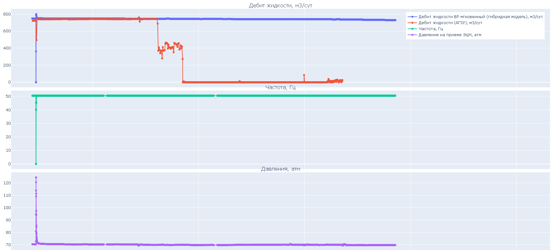
Пример работы гибридного алгоритма
Корректная работа АГЗУ
Поломка АГЗУ (нулевые замеры)
Нет корректной информации с каким дебитом работает скважина
Некорректные замеры
Поломка АГЗУ

Slide 18
Сравнение с физической Моделью
Номер скважины | Относительная ошибка (физ. модель) | Относительная ошибка (гибрид)
1 | 0.1 % | 5.14 %
2 | 3 % | 1.94 %
3 | 3.16 % | 8.52 %
4 | 0.6 % | 3.87 %
5 | 0.5 % | 5.59 %
6 | 1.01 % | 21.33 %
7 | 1.03 % | 5.08 %
8 | 2 % | 1.56 %
9 | 0.03 % | 0.19 %
10 | 0.1 % | 0.08 %
11 | Расчет не определен | 6.09 %
12 | Расчет не определен | 9.23 %
13 | Расчет не определен | 2.43 %
Для расчет гибридной модели не требуются замеры АГЗУ
Использование гибридного подхода позволяет рассчитывать больше осложненных производственных случаев:
Поломка или неисправность АГЗУ
Смена ЭЦН
Смена способа эксплуатации
Ввод новой скважины
Для некоторых стабильно работающих скважин с достаточной замеряемостью гибридная модель показывает себя хуже физической модели
Стабильный режим работы
Смена способа эксплуатации
Ввод новой скважины
Смена ЭЦН

Slide 19
Заключение
Разработан алгоритм гибридной модели виртуального расходомера на языке Python с использованием библиотеки Unifloc VBA
Предложенный алгоритм дополняет физическую модель и способен рассчитывать дебит в случаях, когда расчет физ. модели не определен или является некорректным:
Поломка или неисправность АГЗУ
Смена ЭЦН
Смена способа эксплуатации
Ввод новой скважины
Алгоритм способен помогать:
Контролировать процесс добычи
Выводить скважины на режим и оптимизировать их работу
Сокращать недоборы

Slide 20
Спасибо за внимание!

